Slide 1
亲子沟通技巧
亲子沟通技巧
家长该如何和孩子建立正确的沟通方式

Slide 2
--学习本课程后, 你会学到以下两点
学 习 目 标
首先了解亲子之间有哪些沟通的障碍
学会运用亲子沟通的重要技巧--积极倾听

Slide 3
目录
1
沟通的障碍
2
积极倾听
3
正确表达

Slide 4
第一部分
沟通的障碍
沟通的障碍

Slide 5
父母与子女沟通时，虽然很愿意了解孩子的内心感受，接受孩子的情绪，不过常常无意中流露出某些传统的角色造成亲子沟通的障碍，扼杀了孩子情绪表达的勇气。
https://www.ypppt.com/
沟通的障碍
沟通的障碍
一般有以下七种传统角色会影响 沟通的顺畅，值得父母留意。

Slide 6
沟通的障碍
沟通的障碍
(一）指挥官的角色
指挥官常说的话： “我跟你说过了，叫你不可以和他来往” “我都和你说过很多次了，你总是没有记性” “如果你再那样说一次，我就——” 这种命令的语气，心存好意，但往往会造成心灵的威胁，而扼杀孩子表达的勇气。
当孩子有负面情绪困扰时，可能在行为和交谈中采用了命令的父母有的时候会认为自己是一家之主，当面对孩子说出以下类似的话来企图消除孩子负面的情绪。
行业PPT模板http://www.1ppt.com/hangye/

Slide 7
沟通的障碍
沟通的障碍
（ 二）道德家的角色(说教者)
道德家常说的话： “你应该为你的不对行为向老师慎重的道歉” “你不应该这样，这种行为是不对的” “你如此垂头丧气，应该振作点” 这些说教总是百般不变， 让子女感到不胜其烦而认为父母唠叨。
有些父母对于困扰和沮丧中的孩子采取说教的方式，告诉什么是“应该”与“不应该”做的行为。

Slide 8
沟通的障碍
沟通的障碍
(三)万能者的角色
万能者常说的话： “看吧！和我告诉你的结果一样吧！” “想当年 我是你这个年龄时， 我——” 这些话会让孩子觉得自己无能。
这类型的父母会表现出一副无所不知，无所不晓的态度，常常对孩子提供一些劝告，建议或分析原因，有时会长篇大论，表现出自己的逻辑推理很行或高人一等的言行。

Slide 9
沟通的障碍
沟通的障碍
批评者常说的话：
“你想你长大了吗？翅膀硬了想飞啊！”
“你的行为真是幼稚的可以”
“你真是笨的可以，谁教你都会疯掉”
这类父母会造成亲子很大的代沟和隔阂，对孩子的 自尊造成莫大伤害
（五）批评者的角色
批评型的父母通常会利用嘲笑， 讽刺，开玩笑，贴标签的方式来表示。

Slide 10
沟通的障碍
沟通的障碍
(六)安慰者的角色
安慰者常说的话
“如果你能放轻松点，也许你会好过些。”
“这是成长中必然的挫折，很快会度过难关。”
“只要仔细思考，我想你能了解困难在哪”
安慰型的父母认为对困扰或创伤的孩子轻拍肩膀，对孩子保证或是给孩子一杯热腾腾的鸡汤就可以解除孩子困扰，达到安慰孩子的目的。

Slide 11
沟通的障碍
沟通的障碍
七 心理学家的角色
心理学家常说的话：
“为什么你要采取这种不好的方法呢”
“你不觉得自己太在乎是否受别人欢迎吗”
摆出事事都有正确的方法。
类似扮演一位心理学家的父母善于发觉孩子的问题，并加以分析，诊断，常告诉孩子问题所在，常常将问题归于孩子身上。

Slide 12
第二部分
积极倾听
积极倾听

Slide 13
积极倾听
积极倾听
“听”
很多父母都会认为很简单，就是谈，说，讲。但是事实上，“听” 才是重要的一个环节。倾听孩子的话是表面尊重孩子，相信孩子所说的内容是有价值的，值得注意的，可以让孩子觉得有价值，受尊重。
Notes:
https://www.ypppt.com/

Slide 14
积极倾听
积极倾听
有效倾听五原则
第一 不要做价值判断：
即使当孩子不同意你的看法时，也要体会到他可以有自己想法的权利
第二 做个积极的倾听者。
举例：“妈！我好难过，今天考试考坏了”妈妈停下手边的工作，坐下来说：
“愿意说给我听吗？”
第三 反映孩子的情绪：
有时孩子的话无法告诉我们全部的故事，他也不知道自己的情感反应，加入父母表现出了解和接纳，他会更清楚地认识。
举例：“爸，哥哥是坏蛋，他弄坏我的火车，我也要把他的玩具弄坏。”
爸爸的反应：“你感到很生气，想讨回公道。”

Slide 15
积极倾听
积极倾听
有效倾听五原则
第四 试着去了解孩子的话
语言的发展需要一段时间，年幼的孩子会说些不恰当的字句。
当孩子放学回家说：
“妈！我好恨我们的老师！”
很惊讶，但试着去了解：
“喔！因为他也处罚了你，
所以你很难过？”
第五 好的沟通是建立在良好亲子关系上
这是帮助孩子成长的重要因素。不要过分担心孩子成为什么样，现在用“同理心”去了解孩子的内心世界，会有意想不到的收获。

Slide 16
积极倾听
积极倾听
一 父母倾听是了解的开始
当孩子心情沮丧时，非常渴望有人了解，特别是父母的了解，因为他们和成人一样需要别人的接纳，父母的接纳。

Slide 17
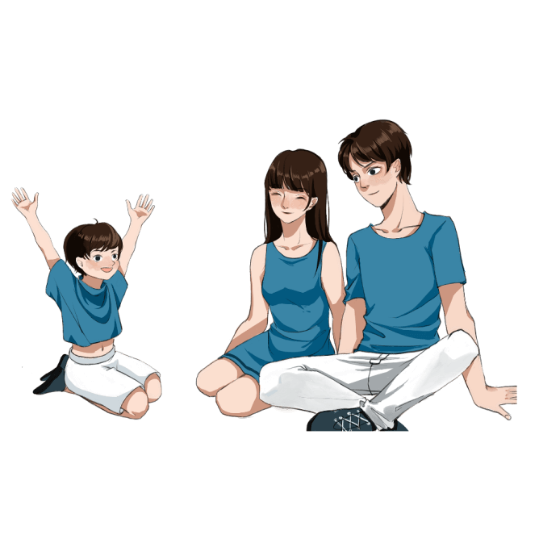
积极倾听
积极倾听
二 父母学习“ 停· 看· 听 ”
停
停：暂时停止进行中的工作，注视对方，提供孩子 表达感受和空间。
看
看：仔细观察孩子沟通时非语言的行为表现。
听
听：倾听孩子说什么。

Slide 18
积极倾听
积极倾听
三、 父母从孩子的表情，音调的速度，去观察孩子要表达的内容，从而引导孩子。
脸 部 表 情
孩子的脸部表情会随着情绪和感受的不同而有所变化，常见有：
哭泣：
可能表示孩子心理或身体受伤害，害 羞，失望，不高兴，挫 折，生气等情绪。
微笑：
可能意味着高兴，愉快，紧 张焦虑的掩 饰或他人。

Slide 19
积极倾听
积极倾听
脸 部 表 情
僵直不动：
点头：
可能表示恐惧害怕，怀疑，或吓呆了。
同意，承认，认同
摇头：
掷动西：
否认，不同意。
一种生气，失望，不满，受挫情绪 的发泄表现

Slide 20
积极倾听
积极倾听
音 调 和 速 度
说话结巴：
不说话：
可能是紧张，害怕，悲哀的表现。
可能意味着正在思考或悲伤，沮丧郁闷，不高兴。
说话速度很快：
重声强调某些字：
可能意味着得意，高兴或紧张的情绪。
可能是谈话重点内容的强调

Slide 21
积极倾听
积极倾听
四 父母反映的方式
当当父母倾听孩子所表达的感受后，应该对孩子有所 “回馈”，让他觉得 “我被了解”。
父母不可能完全明白自己孩子的意思，因此可以用反映的感受方式，看看自己是否完全了解孩子的意思。
1
2
就父母就像一面镜子，将孩子感受反映出来，帮助孩子看清自己，了解自己。
用情绪或感受的字眼来表达自己内心的感受，父母只需借着重复孩子所说的一切就能达到反映的效果了解孩子真正的意思
3
4

Slide 22
积极倾听
积极倾听
反映常被父母误用为阐释，反而造成更多的误解，因为反映和阐释是截然不同的事情。
反映的倾听只是将孩子 所说的话以自己感
受字眼予以重述。

Slide 23
第三部分
正确表达
正确表达

Slide 24
积极倾听
积极倾听
父母如何传达友善的信息
1 接纳孩子：
父母必须相信孩子基本是好的，而且不管他说什么或者做什么，你都爱他。 你也许不喜欢他的行为，但你喜欢他这个人。
2 表达感情：
有些父母只有在孩子小的时候表达亲昵行为，然而不管孩子长多大都需要温暖的身体接触，也别忘了接纳与鼓励孩子对你表达爱意的机会。

Slide 25
积极倾听
积极倾听
父母如何传达友善的信息
3 减少孩子之间的竞争：
一个在竞争中失败的人，是无法对自己产生信心的，鼓励孩子彼此 合作是上策
4 注意非语言的行为：
生气地脸色表达负面的态度，冷静下来，微笑。

Slide 26
积极倾听
积极倾听
父母如何传达友善的信息
5 承认自己的不完美：
接受自己会犯错，让孩子知道你也是人，不是毫无缺点和万事通。
6 表达欣赏：
让孩子知道你是多么欣赏他，不只是当 他表现好的时候。
7 多说“我”少说“你”
举例：不要说“你不应该和弟弟吵架！”要说“你和弟弟吵架，我很不喜欢”。

Slide 27
感谢观看！
感谢观看！
家长该如何和孩子建立正确的沟通方式

Slide 28
更多精品PPT资源尽在—优品PPT！
www.ypppt.com
PPT模板下载：www.ypppt.com/moban/ 节日PPT模板：www.ypppt.com/jieri/
PPT背景图片：www.ypppt.com/beijing/ PPT图表下载：www.ypppt.com/tubiao/
PPT素材下载： www.ypppt.com/sucai/ PPT教程下载：www.ypppt.com/jiaocheng/
字体下载：www.ypppt.com/ziti/ 绘本故事PPT：www.ypppt.com/gushi/
PPT课件：www.ypppt.com/kejian/
Notes:
模板来自于 优品PPT https://www.ypppt.com/

